Slide 1
15.艾滋病小斗士
执教：戴荣芳

Slide 2
艾滋病
艾滋病又叫获得性免疫缺陷综合症，也就是指人体的免疫系统被艾滋病病毒破坏，使人体对威胁生命的各种病菌丧失的抵抗能力，从而发生多种感染，病人因体力消耗而极度虚弱衰竭而死亡。

Slide 3
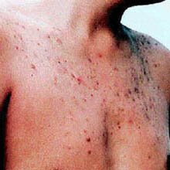

Slide 4
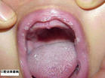

Slide 5
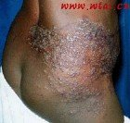

Slide 6
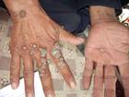

Slide 7
恩科西的身体非常虚弱，随时可能死去。他得知自己的病情后，不是悲观消沉，而是开始学习怎样坦然地面对生活，面对可怕的艾滋病。他一边顽强地与病魔作斗争，一边关心和他一样患病的儿童。

Slide 8
他曾经应邀到美国出席艾滋病研讨会，用纤弱的声音不断向世界呼吁：要接受和爱护艾滋病人，尤其要关心患病的妇女和儿童。

Slide 9
2000年7月，小恩科西参加了在南非举
行的 国际艾滋病大会，并在大会上发言穿着
一身小西服的恩科西站在主席台上用尚显稚
气的声音，向数千名与会代表讲述了母亲被
艾滋病夺去生命，而自己也感染上病毒的悲
惨遭遇。

Slide 10
他说：“我希望政府向携带艾滋病病
毒的孕妇提供爱滋病药物，使她们不再
把病毒传染给自己的孩子。”。
“人们不应该对艾滋病人另眼相看，
我们需要关爱，拥抱艾滋病儿童是不会
被传染的。”

Slide 11


Slide 12
“要接受和爱护艾滋病人，尤其心患病的妇女和儿童。”
“我希望政府向携带艾滋病病毒的
孕妇提供爱滋病药物，使她们不再把
病毒传染给自己的孩子。”。
“人们不应该对艾滋病人另眼相看，
我们需要关爱，拥抱艾滋病儿童是不会
被传染的。”

Slide 13
尽管恩科西感觉到生命随时可能结
束，但他依然在梦想未来。他说：等
我长大了，我要成为一名艾滋病问题
专家，周游世界，到各国演讲，让越
来越多的人了解艾滋病，关心艾滋病
人。

Slide 14
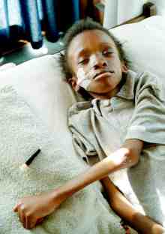


Notes:
中

Slide 15
联合国秘书长安南感叹：人类与艾
滋病斗争失去了一个勇敢的声音，世界
失去了一位同艾滋病顽强抗争的小斗士。
南非前总统曼德拉痛切地说：“又
一个年轻的生命离我们去了，一个人究
竟该如何面对天灾，恩科西就是榜样。”

Slide 16
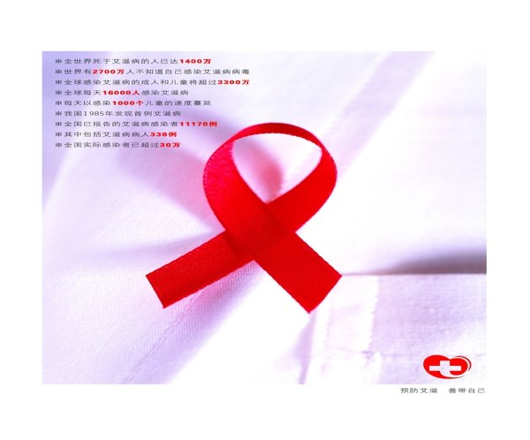
12月1日 红丝带

Slide 17
作业
作为一名小学生，我们也会面临挫折和失败。那么我们应该如何面对呢？

